Slide 1

POŠTEVANKA ŠTEVILA 6
Matematika, 3. razred

Slide 2

Koliko nog imajo skupaj čebele?

Slide 3
6
1 ∙ 6 = 6
6 + 6
2 ∙ 6 = 12
6 + 6 + 6
3 ∙ 6 = 18

Slide 4
6 + 6 + 6 + 6
4 ∙ 6 = 24
6 + 6 + 6 + 6 + 6
5 ∙ 6 = 30
6 + 6 + 6 + 6 + 6 + 6
6 ∙ 6 = 36

Slide 5
6 + 6 + 6 + 6 + 6 + 6 + 6
7 ∙ 6 = 42
6 + 6 + 6 + 6 + 6 + 6 + 6 + 6
8 ∙ 6 = 48
6 + 6 + 6 + 6 + 6 + 6 + 6 + 6 + 6
9 ∙ 6 = 54

Slide 6
6 + 6 + 6 + 6 + 6 + 6 + 6 + 6 + 6 + 6
10 ∙ 6 = 60

Slide 7
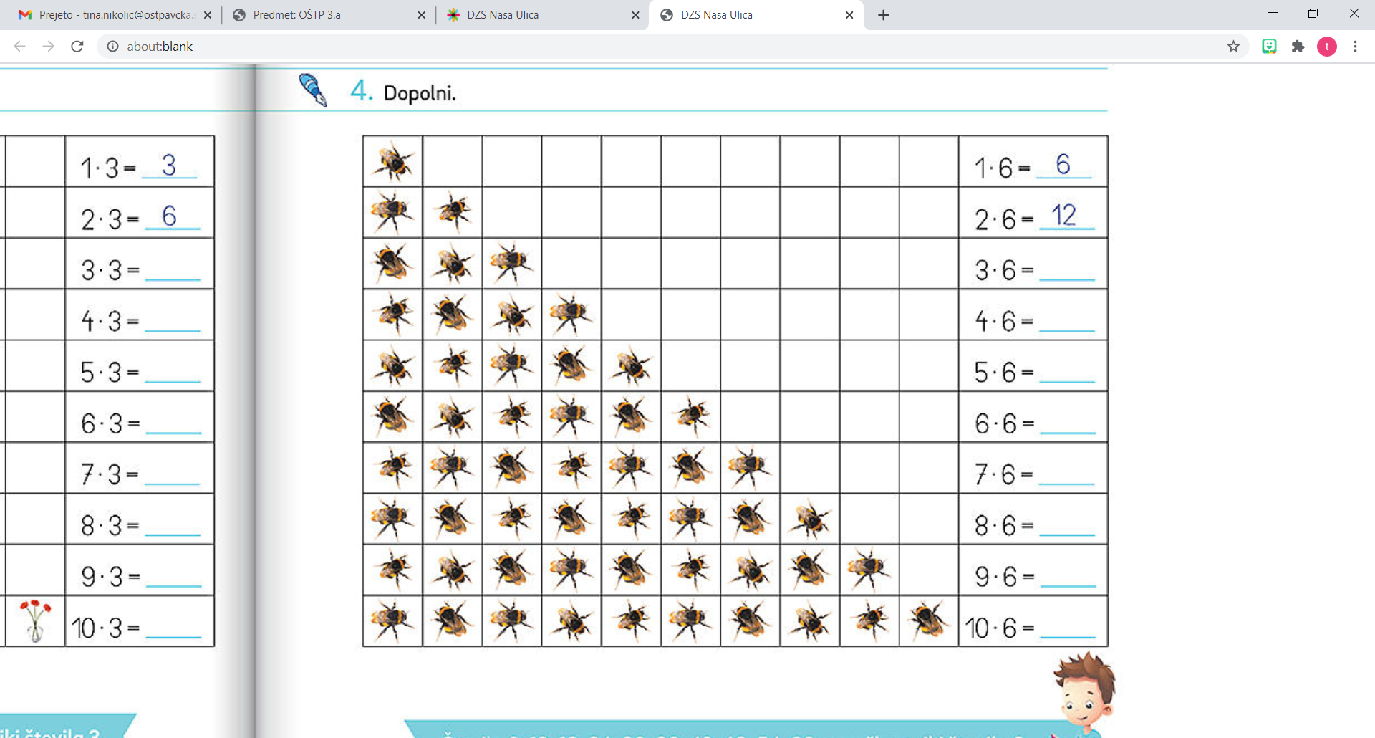
1 ∙ 6 = 6
2 ∙ 6 = 12
3 ∙ 6 = 18
4 ∙ 6 = 24
5 ∙ 6 = 30
6 ∙ 6 = 36
7 ∙ 6 = 42
8 ∙ 6 = 48
9 ∙ 6 = 54
10 ∙ 6 = 60

Slide 8


Po številskem traku
6
12
18
24
36
42
48
54
30
60
Števila 6, 12,18, 24, 30, 36, 42, 48, 54, 60
so VEČKRATNIKI ŠTEVILA 6.

Slide 9
POŠTEVANKA ŠTEVILA 6
ZAPIS V ZVEZEK
1 ∙ 6 = 6
2 ∙ 6 = 12
3 ∙ 6 = 18
4 ∙ 6 = 24
5 ∙ 6 = 30
6 ∙ 6 = 36
Števila 6, 12, 18, 24, 30, 36, 42, 48, 54, 60
so VEČKRATNIKI ŠTEVILA 6.
7 ∙ 6 = 42
8 ∙ 6 = 48
9 ∙ 6 = 54
10 ∙ 6 = 60

